Slide 1
муниципальное бюджетное дошкольное образовательное учреждение «Детский сад № 32»
Проект
«Что такое овощи?»
во второй младшей группе ( 3 – 4 года )
Подготовила
воспитатель II кв. кат.
Васина Ирина Сергеевна
Арзамас – 2014 год

Slide 2
Проект: краткосрочный.
Вид проекта: познавательный, исследовательский, творческий.
Продолжительность: 1 неделя.
Участники проекта: дети группы, родители, воспитатель
Возраст детей: 3-4 года.

Slide 3
Актуальность темы проекта:
Наблюдая за детьми во время приема пищи, заметила, что мало детей с удовольствием едят овощи, овощные салаты, блюда из овощей. И решила повысить интерес детей к овощам и здоровому питанию. Поэтому для воспитанников и их родителей был разработан этот проект.

Slide 4
Этапы реализации проекта:
1.Целепологание.
2.Разработка проекта.
3.Реализация проекта.
4.Презентация проекта.

Slide 5
Цель проекта: познакомить детей с понятием « овощи» и их разнообразием. Задачи:
Обучающие
- учить слышать и понимать воспитателя; выполнять задания;
- познакомить детей с различными видами овощей;
- учить детей различать основные цвета;
Развивающие
- обогащать словарь детей;
- развивать речь, память, мышление, мелкую моторику;
- развивать игровые навыки;
Воспитывающие
-воспитывать у детей интерес к познавательно- исследовательской деятельности;
- воспитывать интерес к художественным произведениям;
- воспитывать интерес к изобразительной деятельности
- воспитывать умение радоваться своим работам;

Slide 6
Разработка проекта 1.Довести до участников проекта важность данной проблемы. 2.Подобрать методическую и художественную литературу, иллюстрационный материал, загадки по данной теме. 3.Подобрать материал для изобразительной и продуктивной деятельности. 4.Составление перспективного тематического плана мероприятий.

Slide 7
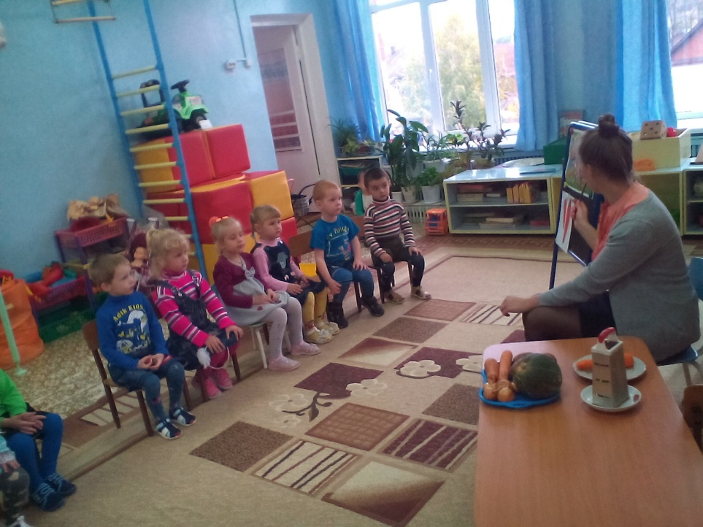
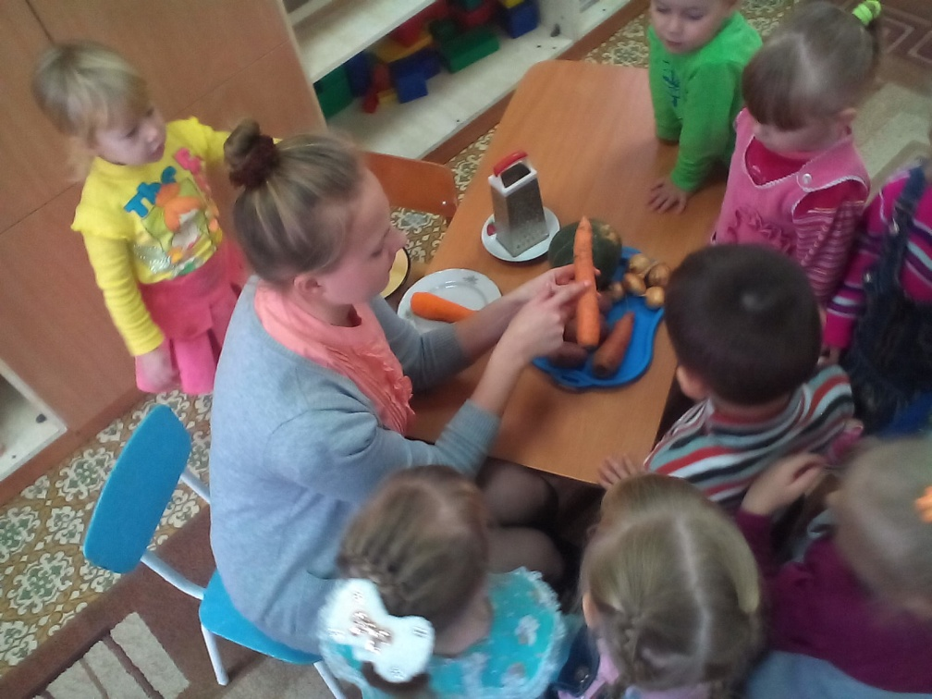
Реализация проекта
«ПОХОД НА ОГОРОД ».

Slide 8
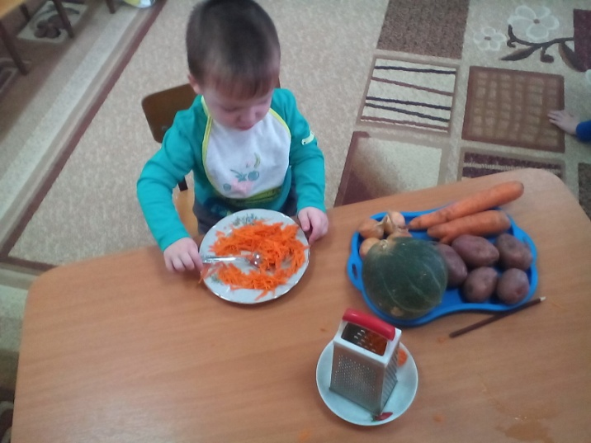
РАССМАТРИВАНИЕ МОРКОВИ.

Slide 9
РУССКАЯ НАРОДНАЯ СКАЗКА «РЕПКА»

Slide 10
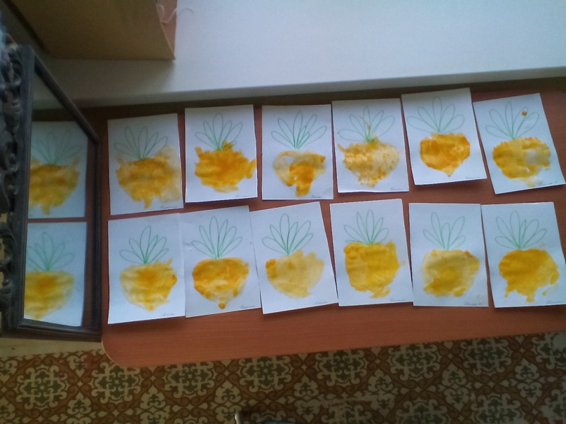
РАСКРАСИМ РЕПКУ

Slide 11
Самостоятельная деятельность Лото «Что, где растёт?»

Slide 12
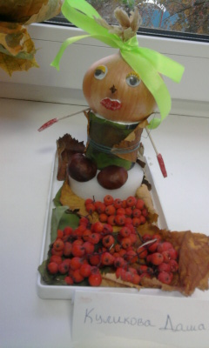
Работа с родителями
Конкурс поделок из природного материала и овощей
Семья Ялиных (Карина)
Семья Куликовых

Slide 13
Конкурс поделок из природного материала и овощей
Семья Ялиных (Ксюша)
Семья Угаровых

Slide 14
Перспективы на будущее
Продолжать повышать свою профессиональную компетентность
Изучение литературы по проектной деятельности в ДОУ

Slide 15
Спасибо за внимание !

